Slide 1
INACZEJ O AUTYŹMIE
ZNANE
OSOBY Z SPEKTRUM AUTYZMU

Slide 2
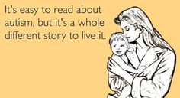
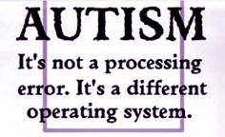
Autyzm to nie choroba
Oficjalna medycyna, w tym Międzynarodowa klasyfikacja chorób ICD-10 opracowana przez WHO traktuje autyzm i inne zaburzenia spektrum autyzmu jako stan, inny sposób myślenia, odbierania i przetwarzania informacji z otoczenia, a nie chorobę. Zaliczany jest do zaburzeń neurorozwojowych.

Slide 3
Skazani na sukces
Bardzo dobra pamięć,
szybkie zapamiętywanie faktów i liczb
Niektórzy ludzie z autyzmem wiodą życie w ciszy, zamknięci w sobie, inni szaleją, bo rzeczywistość ich przytłacza. Niektórzy z nich nigdy nie nauczą się poprawnie dziękować. Są jednak tacy, którym ten zwrot tak lekko przechodzi przez usta, że sprawiają wrażenie, jakby rozumieli, co im się właśnie wymsknęło. Niektórzy ludzie z autyzmem chętnie się śmieją i dużo gadają, inni są raczej rzeczowi i małomówni. Niektórzy ludzie z autyzmem rozpaczają z powodu przygnębiających myśli, inni zasiedlają słoneczną stronę życia.
Koncentracja na szczegółach
Sztywne trzymanie się zasad,
koncentracja na przestrzeganiu procedur
Skrupulatność i dokładność
Kreatywność, twórcze podejście do rozwiązywania zadań

Slide 4
Inni czy wyjątkowi?
Indywidualizm,
trudności w relacjach z innymi
Autyzm jest czymś, czego nie mogę widzieć. Nie pozwala mi znaleźć i użyć moich własnych słów wtedy, gdy tego chcę. Albo powoduje, że używam wszystkich tych słów, których nie chcę mówić.
specyficzne zainteresowania
odmienne działania zmysłów
Spektrum (autyzmu) jest długie i szerokie, i wszyscy się na nim znajdujemy. Kiedy się w to uwierzy, łatwo zobaczyć, ile mamy ze sobą wspólnego.
trudno im wyrazić to co myślą,
inaczej komunikują się niż my
czasem nie panują
nad swoim zachowaniem

Slide 5
Jestem autystykiem
żyję na swoich zasadach

Slide 6
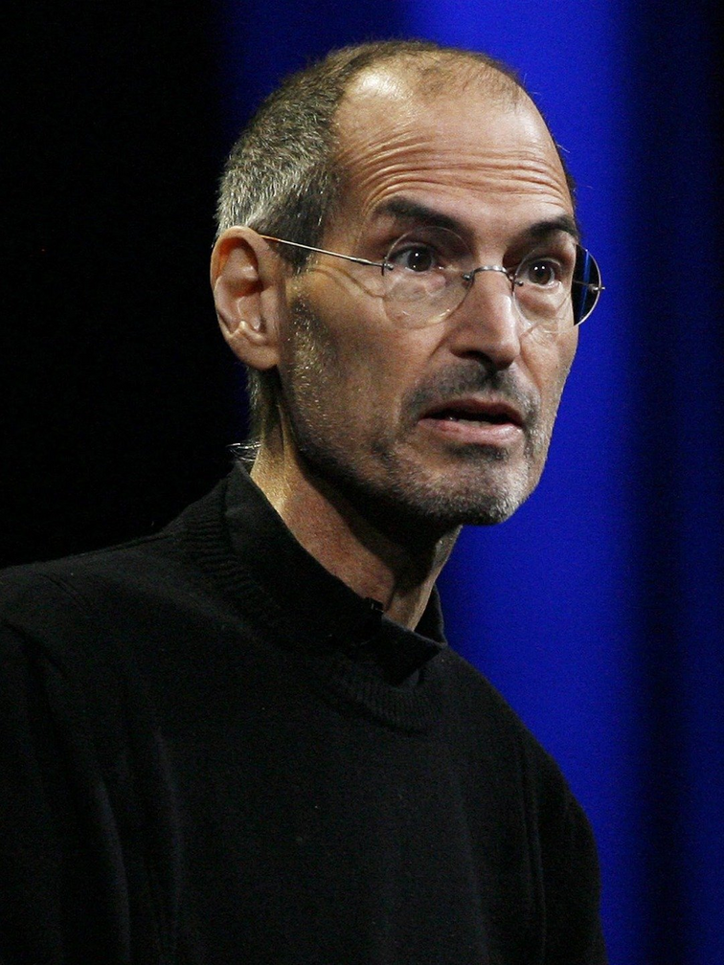
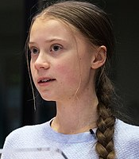
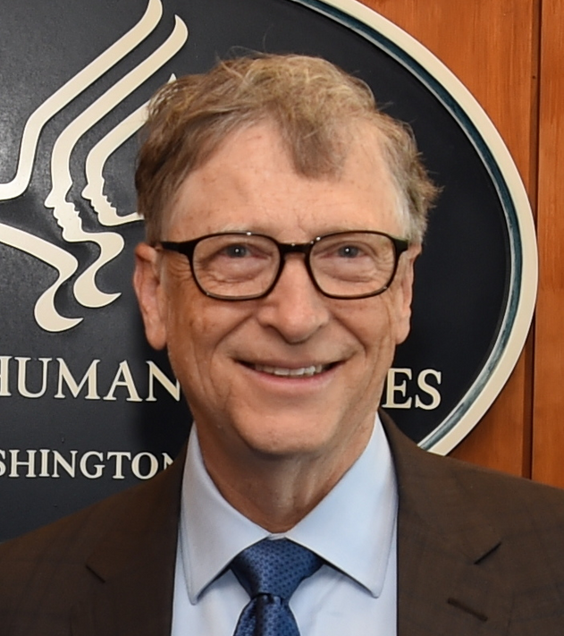
Bill Gates
amerykański informatyk
i przedsiębiorca, twórca
korporacji Microsoft,
zapoczątkował rewolucję
informatyczną
Greta Thunberg
szwedzka aktywistka
klimatyczna, inicjatorka
Młodzieżowego Strajku
Klimatycznego,
człowiek roku 2019
Stave Jobs
jeden z trzech założycieli
firmy Apple, były jej prezes
i przewodniczący

Slide 7
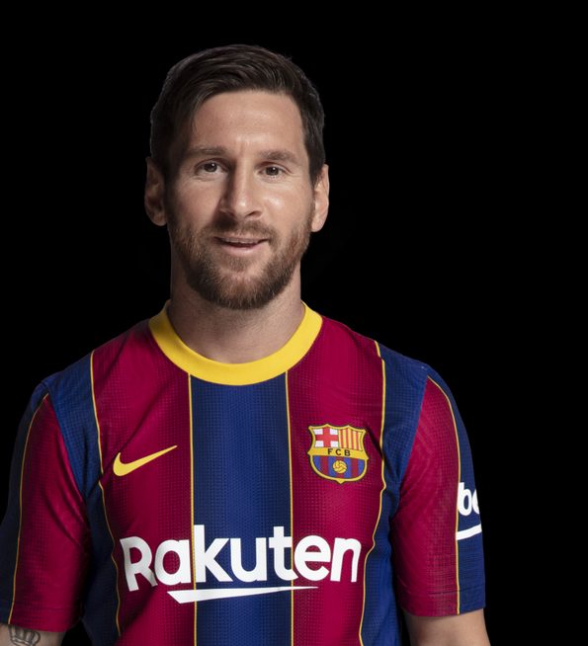
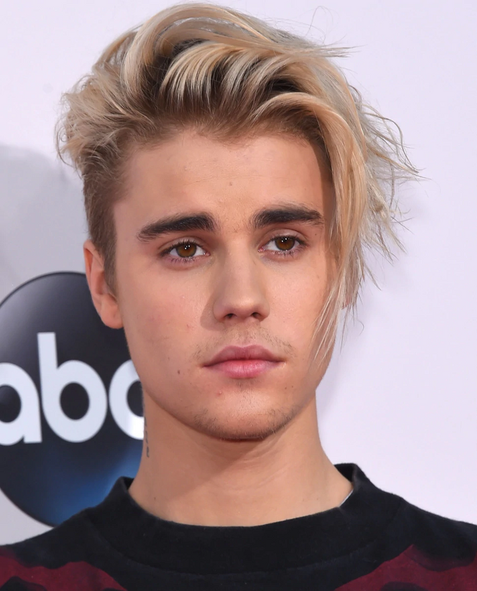
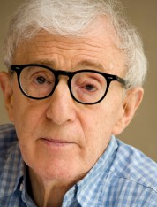
Leo Messi
argentyński piłkarz
występujący na pozycji
napastnika, najlepszy
zawodnik w historii
klubu FC Barcelona
Justin Bieber
kanadyjski piosenkarz popowy i R&B, twórca tekstów i aktor, ma miliony fanów na całym świecie
Woody Allen
scenarzysta, reżyser,
producent filmowy, znany
jako twórca ,,intelektualnej"
komedii, nagrodzony
Złotym Globem

Slide 8
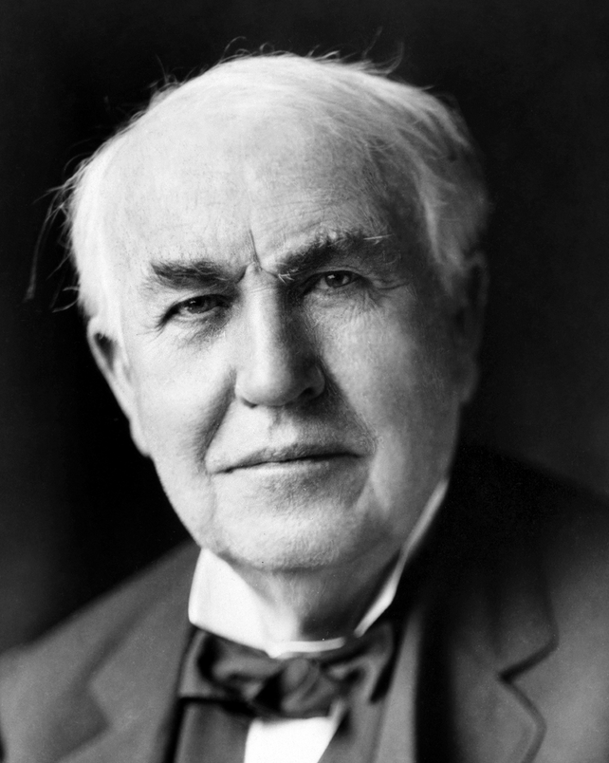
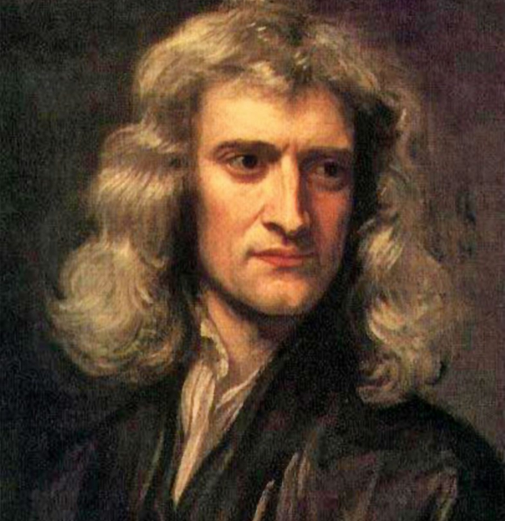
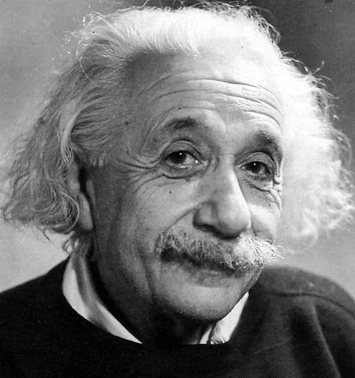
Thomas Edison
wynalazca i przedsiębiorca,
twórca czasopisma
naukowego Science,
wynalazca żarówki
Isaac Newton
angielski uczony: fizyk, astronom, matematyk, filozof, odkrywca zasad
dynamiki i prawa powszechnego ciążenia
Albert Einstein
fizyk i matematyk, zdobywca
Nagrody Nobla, twórca
szczególnej teorii względności,
mechaniki kwantowej

Slide 9
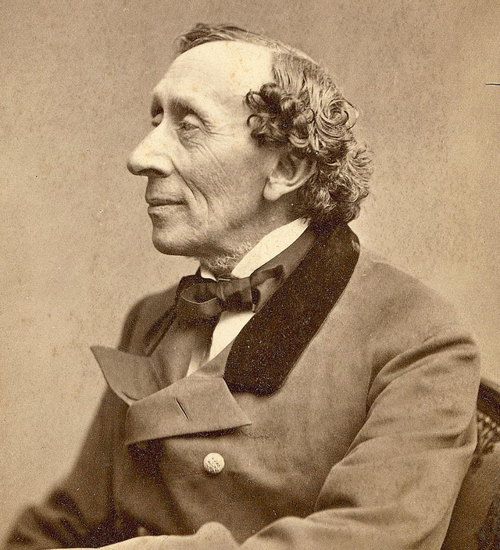
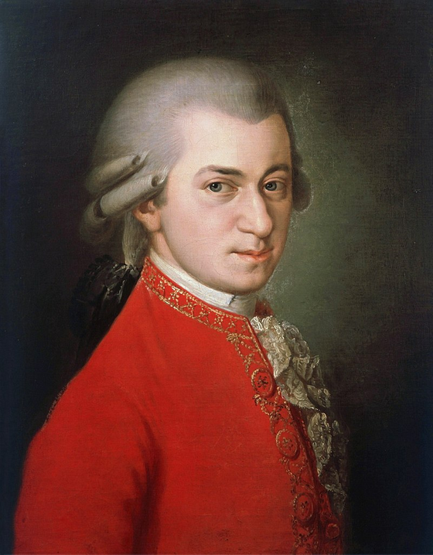
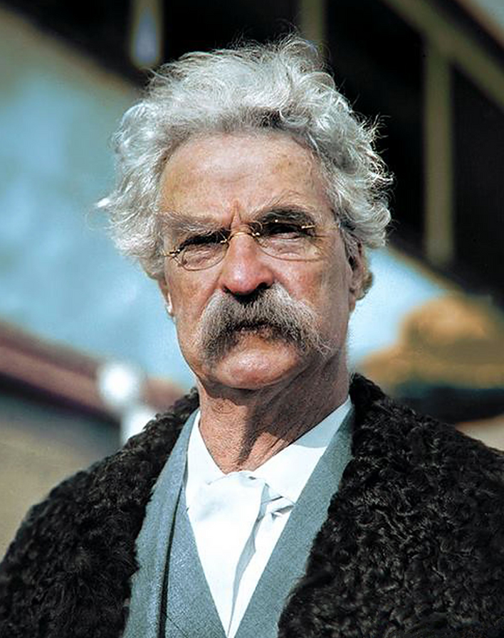
Hans Christian
Andersen
duński pisarz i poeta,
najbardziej znany z
pisania baśni dla dzieci
takich jak: Calineczka,
Czerwone trzewiki, Słowik
Wolfgang Amadeusz Mozart
austriacki kompozytor i
wirtuoz, zaliczany jest do
trójki klasyków wiedeńskich,
jeden z najwybitniejszych
twórców muzyki
Mark Twain
XIX wieczny amerykański
pisarz, satyryk i humorzysta,
napisał ,,Przygody Tomka Sowera",
,,Przygody Hucka", ,,Książe
i żebrak", nazywany ,,ojcem
amerykańskiej literatury"

Slide 10
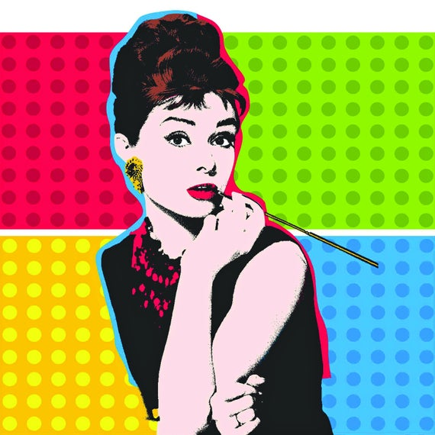
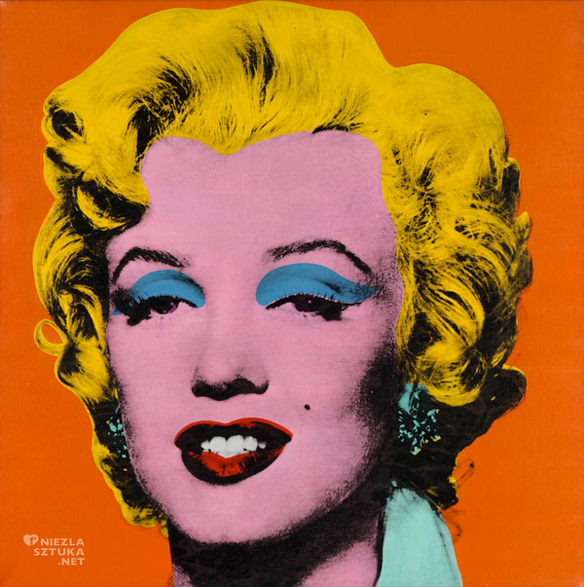
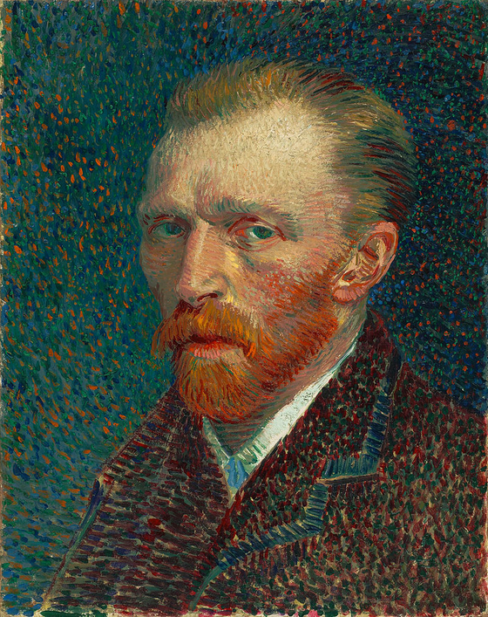
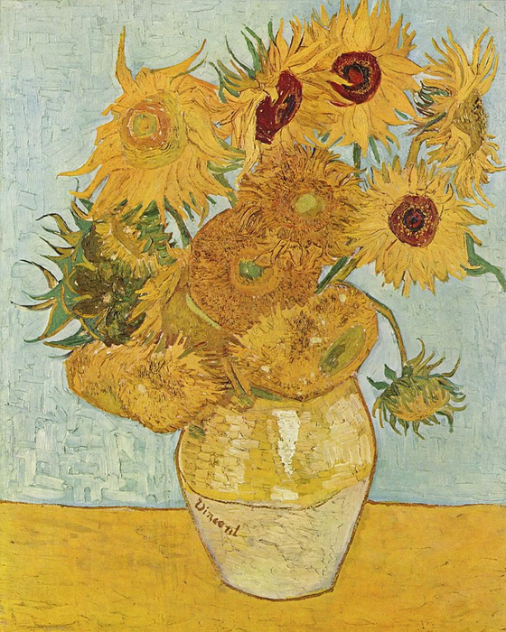
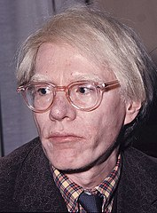
Vincent van Gogh
holenderski malarz postmodernistyczny,
doceniony dopiero po
śmierci, jego obrazy miały
wpływ na sztukę XX w.
Andy Worhol
twórca amerykański
jeden z twórców popartu, znany z prostych kompozycji i
kolorystycznego
kontrastu

